Slide 1


Проектная работа по курсу «Эконометрика-1» «Исследование гендерного разрыва в заработанных платах»
Студенты:
Коблова Ксения Романовна,
Черненко Михаил Дмитриевич
Преподаватели:
Турунцева Марина Юрьевна,
Кириллова Мария Андреевна,
Галеева Екатерина Александровна,
Зямалов Вадим Евгеньевич
Москва 2025

Slide 2
2
Объекты и цель исследования
Объекты исследования:
города: Санкт-Петербург, Казань
годы: 2019, 2024
целевая переменная: заработная плата
Цель исследования: эмпирическое тестирование гипотезы о наличии гендерного разрыва в заработных платах на основе имеющихся микроданных
Задачи исследования:
Провести первичный анализ данных о заработной плате
Построить эконометрические модели заработной платы
Сравнить альтернативные спецификации и отобрать предпочтительную модель
Проверить корректность полученных выводов с помощью диагностических тестов

Slide 3

3
Модель и гипотезы
$${wage}_{i}=β_{0}+β_{1}{female}_{i}+β_{2}X_{i}+u_{i}$$
Нулевая гипотеза (H₀): β1 = 0 – гендерный разрыв в заработных платах отсутствует после учёта наблюдаемых характеристик.
Альтернативная гипотеза (H₁): β1 ≠0 – существует статистически значимый гендерный разрыв в заработных платах.

Slide 4
4
Выбор объясняющих переменных
Переменная | Обозначение в модели
Зависимая переменная
Заработная плата | wage (j13.2)
Ключевая объясняющая переменная
Пол | female (h5)*
Контрольные переменные
Регион | spb (region)*
Год | year_2024 (year)*
Возраст | age
Владение иностранным языком | lang (j260)*
Количество часов работы в неделю | hours of work per week (j6.2)
Численность населения | popul
Количество детей (младше 18) | children (j72.173)
Владение предприятием | owner (j26)*
Уровень образования (diplom)* | below_secondary
 | secondary
 | vocational
 | higher
Контрольные переменные | Обозначение в модели
Семейное положение (marst)* | single_never
 | married_or_partnered
 | separated
 | previously_married
Профессия (occup08)* | high_skill
 | mid_skill_white
 | skilled_blue
 | low_skill
Отрасль работы (j4.1)* | manufacturing
 | construction_transport
 | public_sector
 | trade_services
 | finance_it_media
 | other
Опасность производства | danger (j21.3)*

Slide 5
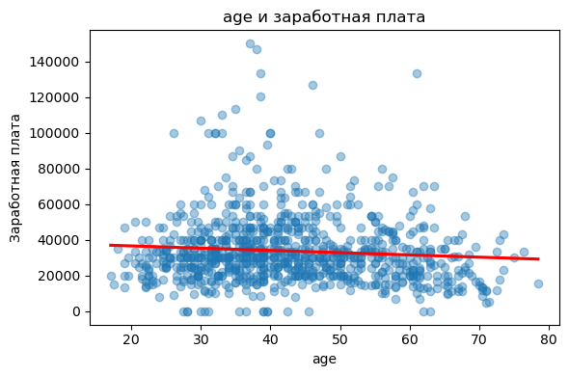
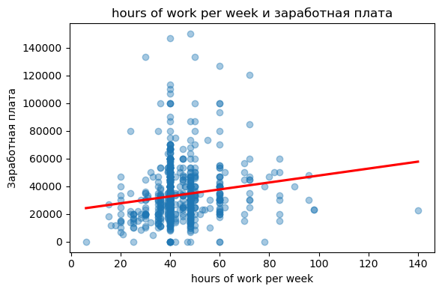
5
Регрессионная зависимость заработной платы от объясняющих переменных

Slide 6
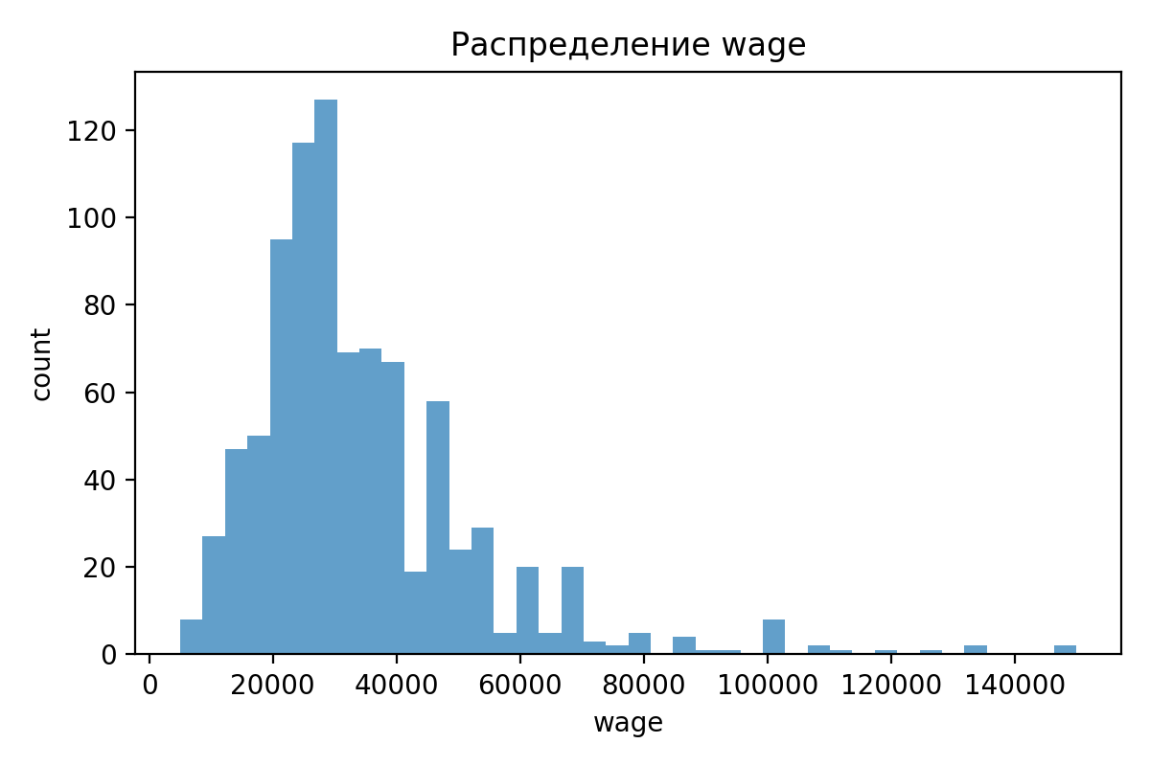
6
Исходное распределение доходов

Slide 7
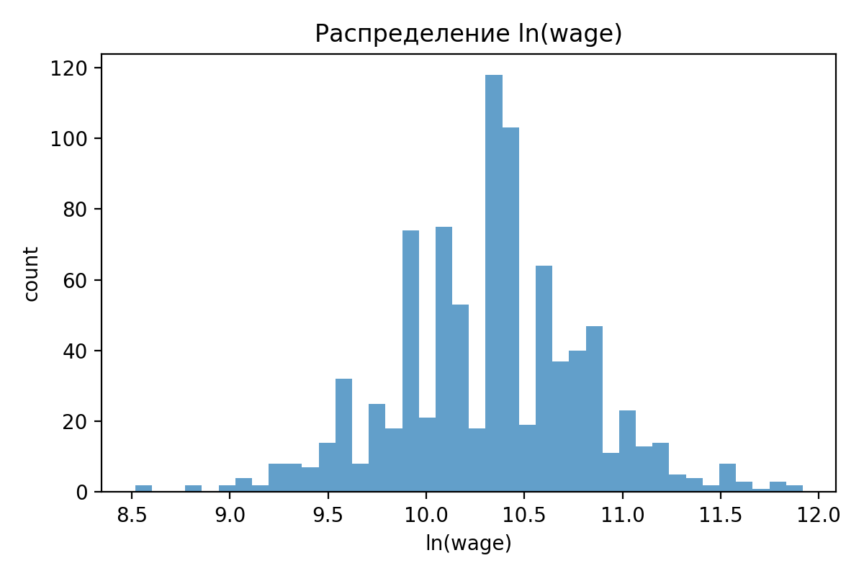
7
Логарифмированное распределение доходов

Slide 8
8
Проверка гетероскедастичности и корректности функциональной формы модели
Зависимая переменная | Breusch–Pagan (p-value) | White (p-value) | RESET (p-value)
wage | 0.000 | 0.013 | 0.132
ln(wage) | 0.011 | 0.004 | 0.001

Slide 9
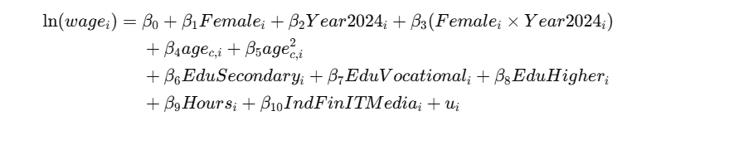
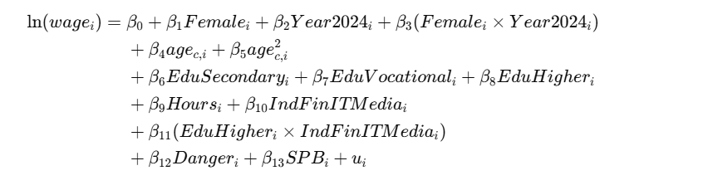
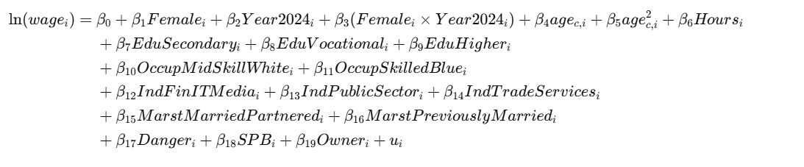
9
Оцениваемые модели регрессии

Slide 10
10
Оцениваемые модели регрессии
Переменная | M1 | M2 | M3 | M4
female | −0.2731*** (0.0318) | −0.2733*** (0.0436) | −0.2682*** (0.0419) | −0.2234*** (0.0421)
year_2024 | 0.1583*** (0.0311) | 0.1442*** (0.0451) | 0.1258*** (0.0446) | 0.1326*** (0.0427)
female × year_2024 |  | −0.0020 (0.0598) | 0.0043 (0.0579) | 0.0208 (0.0562)
age_c | −0.0047*** (0.0013) | −0.0020 (0.0013) | −0.0025** (0.0012) | −0.0041*** (0.0014)
age_c² |  | −0.0005*** (0.0001) | −0.0005*** (0.0001) | −0.0004*** (0.0001)
edu_secondary | 0.2257*** (0.0698) | 0.1941*** (0.0677) | 0.1796*** 0.0690) | 0.1840** (0.0721)
edu_vocational | 0.2731*** (0.0704) | 0.2531*** (0.0678) | 0.2508*** (0.0691) | 0.2445*** (0.0731)
edu_higher | 0.4708*** (0.0697) | 0.4269*** (0.0677) | 0.4379*** (0.0700) | 0.4267*** (0.0743)
hours of work per week | 0.0079*** (0.0018) | 0.0068*** (0.0018) | 0.0080***(0.0019) | 0.0081*** (0.0021)
danger |  |  | 0.1393*** (0.0467) | 0.1736*** (0.0463)
spb |  |  | 0.2283*** (0.0301) | 0.2254*** (0.0296)
Переменная | M1 | M2 | M3 | M4
owner |  |  |  | 0.2663** (0.1253)
edu_higher × fin/IT/media |  |  | 0.2167 (0.1477)
ind_finance_it_media |  | 0.0602 (0.0771) | −0.0347 (0.1118) | −0.0358 (0.0768)
ind_public_sector |  |  |  | −0.2138*** (0.0350)
ind_trade_services |  |  |  | −0.1358*** (0.0401)
marst_married_or_partnered |  |  |  | 0.1260*** (0.0411)
marst_previously_married |  |  |  | 0.0741 (0.0548)
occup_mid_skill_white |  |  |  | −0.0713* (0.0393)
occup_skilled_blue |  |  |  | −0.1102*** (0.0407)
const | 9.7199*** (0.1074) | 9.8886*** (0.1107) | 9.7004*** (0.1195) | 9.7017*** (0.1283)

Slide 11
11
Проверка предпосылок Гаусса-Маркова
Модель | N | R² | Adj. R² | Rank_full | BP p-value | White p-value | RESET p-value | Max VIF
M1 | 851 | 0.2018 | 0.1951 | Да | 0.0078 | 0.0053 | 0.0490 | 9.68
M2 | 851 | 0.2378 | 0.2287 | Да | 0.0065 | 0.0093 | 0.5297 | 10.02
M3 | 851 | 0.2935 | 0.2825 | Да | 0.0229 | 0.0018 | 0.0036 | 10.03
M4 | 851 | 0.3375 | 0.3223 | Да | 0.0858 | 0.0002 | 0.0518 | 11.89

Slide 12
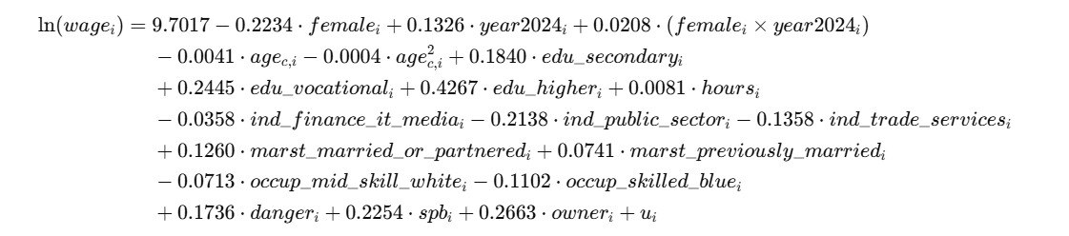
12
Итоговая модель
Модель объясняет 33,8% вариации логарифма заработной платы (Adj. R² = 0.322)
Коэффициент при переменной female равен −0.223 и статистически значим на уровне 1%.
Заработная плата женщин в среднем ниже заработной платы мужчин примерно на 100⋅(e^{-0.223} −1)≈−20.0%

Slide 13
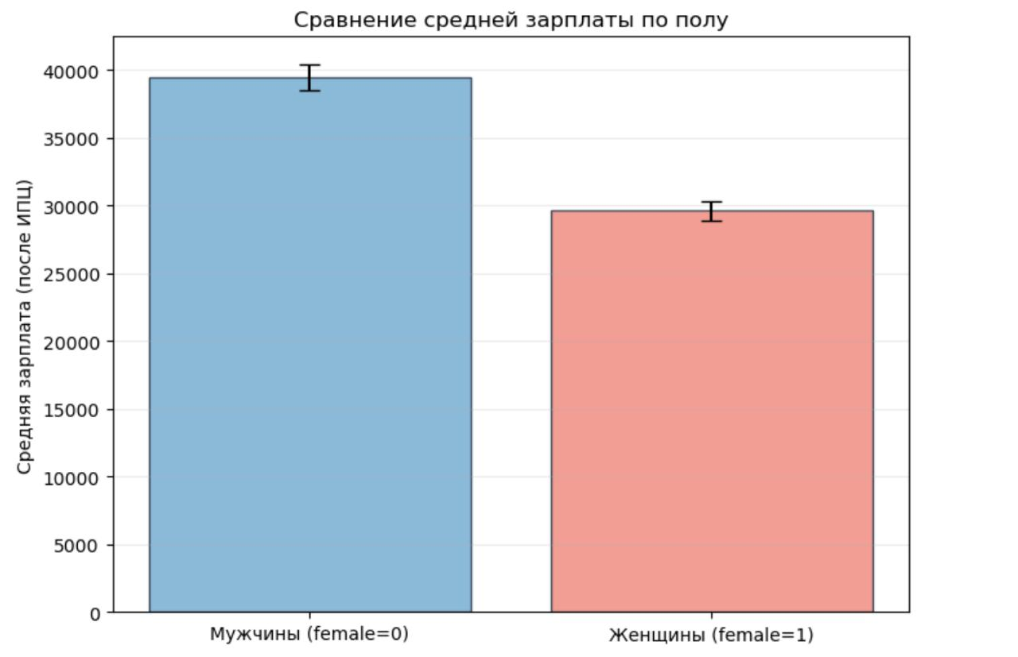
13
Разрыв в средних заработных платах

Slide 14

Спасибо за внимание!

